Slide 1
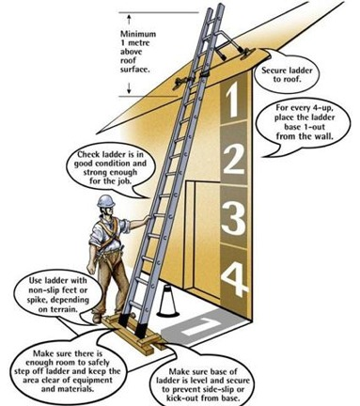
شركة تنمية نفط عمان – نصيحة للسلامة
إستخدم هذا الإنذار: ناقشه في الإجتماعات التنويرية ← أرسله إلى المقاولين ← ضعه على لوحة الإعلانات ← أدرجه ضمن اللقاء التعريفي بموقع العمل
التاريخ: 16 يونيو 2013
كسر في الساق
ماذا حدث؟
أحد موظفي شركة التركي كان ينزل من إرتفاع 1.2 مترا مستخدما سلما غير محكم تعرض لإصابة بليغة عندما أنزلقت قاعدة السلم و فقد هذا المظف إتزانه فسقط إلى الأرض. أثناء السقوط، علقت رجل الموظف بين درجات السلم و أدى ذلك إلى حدوث كسور في عظام الساق.
ماذا تتعلم من هذه الحادثة؟
تأكد دائما أن السلم محكم أو أن أحدا يمسك به عند إستخدامه.
إنتبه دائما عند إستخدام السلم حتى و إن كان الإرتفاع قليلا.
يجب أن يكون الإرتفاع مترا واحدا فوق سطح السقف على الأقل
ثبت الدرج بالسقف
تأكد أن زاوية إنحدار السلم هي 75° عند القاعدة
تأكد أن السلم متين و صالح للإستخدام
إستخدم سلما بقاعدة غير قابلة للإنزلاق
تأكد من وجود مساحة كافية و خالية من العوائق لضمان نزول آمن
تأكد أن قاعدة السلم مستوية و ثابتة لمنع الإنزلاق
لا تتراخى أبدا أو تقلل من شأن المخاطر
Contact: MSE54 for further information or visit the HSE Website Learning No 20 22/07/2013

Slide 2
دروس للمدراء
هل إستخدام السلم بطريقة آمنة مدرج في منظومة إدارة المخاطر لديك؟
هل تقوم بعمليات تدقيق لتتأكد أن ضوابط الحماية في منظومة إدارة المخاطر مدرجة في الإجراءات و أن العمال مدربين على إستخدامها؟
هل إستخدام السلم بطريقة آمنة مدرج في اللقاء التعريفي؟
هل يشمل نظام الإدارة القيام بعمليات فحص مواقع العمل و هل تشمل هذه الفحوصات قضايا السلامة و من ضمنها سلامة إستخدام السلالم؟
هل لديك معايير الكفاءة بالنسبة للمشرفين العاملين لديك؟
هل لديك ضوابط لتخزين وإستخدام السلالم؟

